Slide 1


Dung dăng dung dẻ ( Lương Thị Biển)
Dung dăng dung dẻ
Bạn trẻ cùng chơi
Nhóm bạn sáu người
Chia thành hai tổ
Cô giáo liền đố
Mỗi tổ mấy người
Bé nhoẻn miệng cười
Mỗi bên ba bạn
Cùng vui múa lượn
Nhập lại bên nhau
Cô hỏi bao nhiêu
Lại thành sáu bạn
Cô khen cả nhóm
Đoàn kết chăm ngoan.

Slide 2
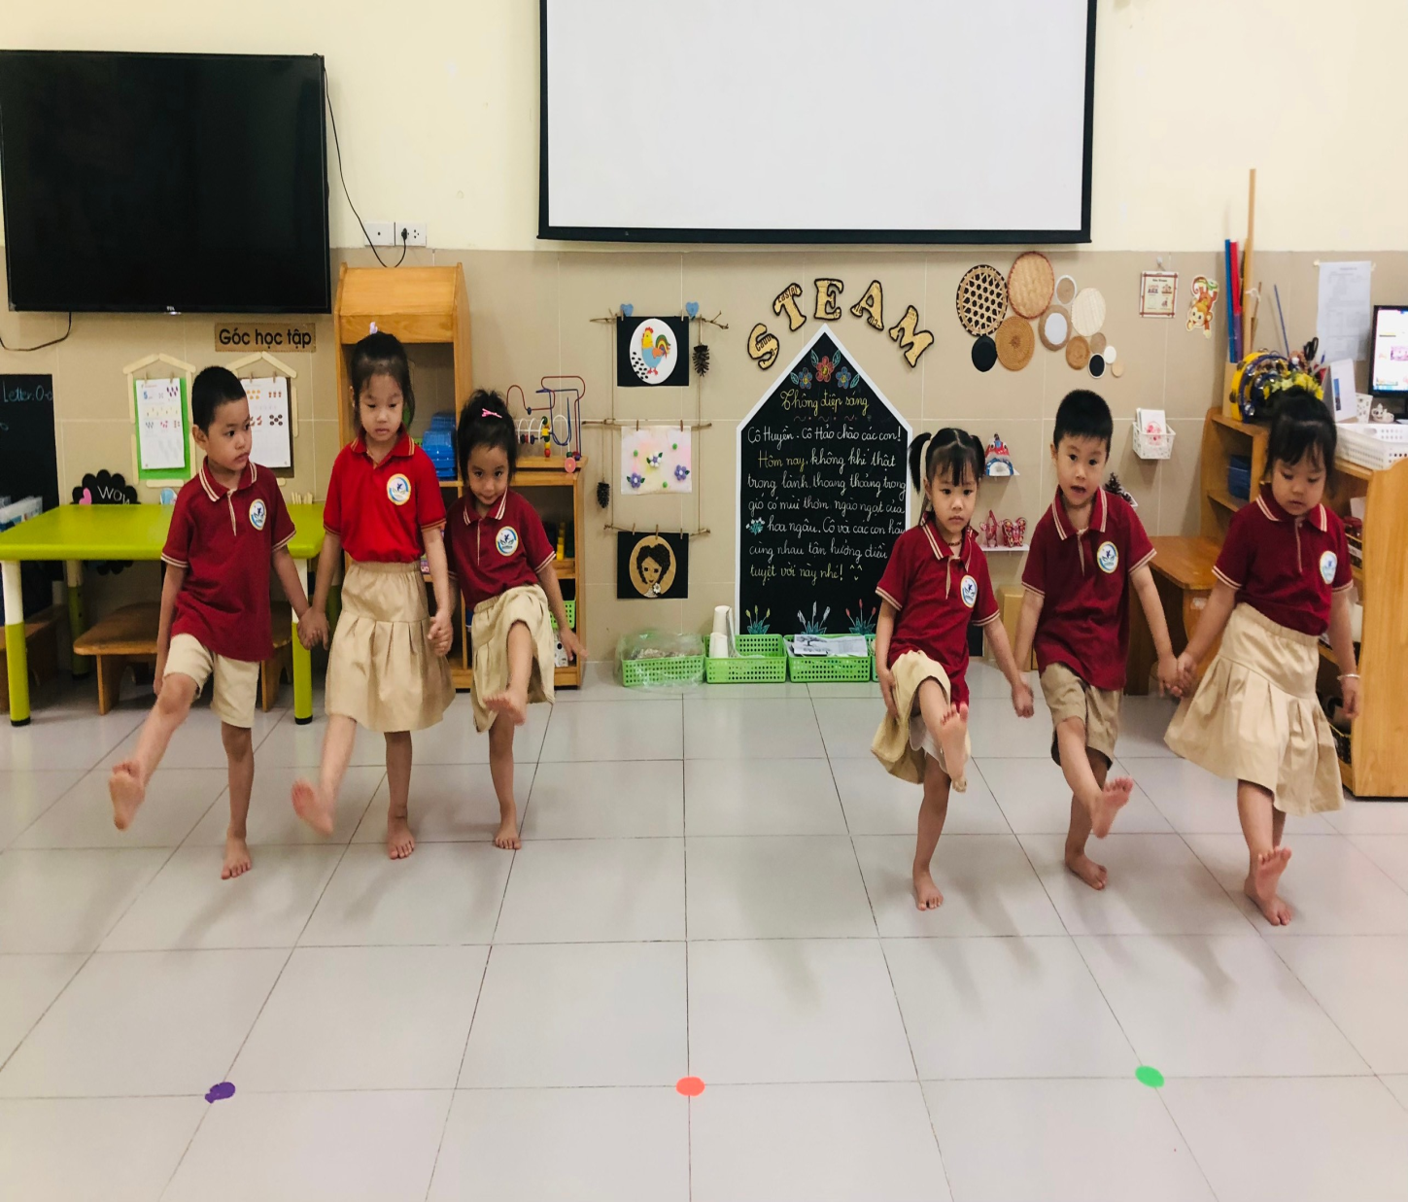
Dung dăng dung dẻ
Bạn trẻ cùng chơi
Nhóm bạn sáu người
Chia thành hai tổ
Cô giáo liền đố
Mỗi tổ mấy người
Bé nhoẻn miệng cười
Mỗi bên ba bạn

Slide 3
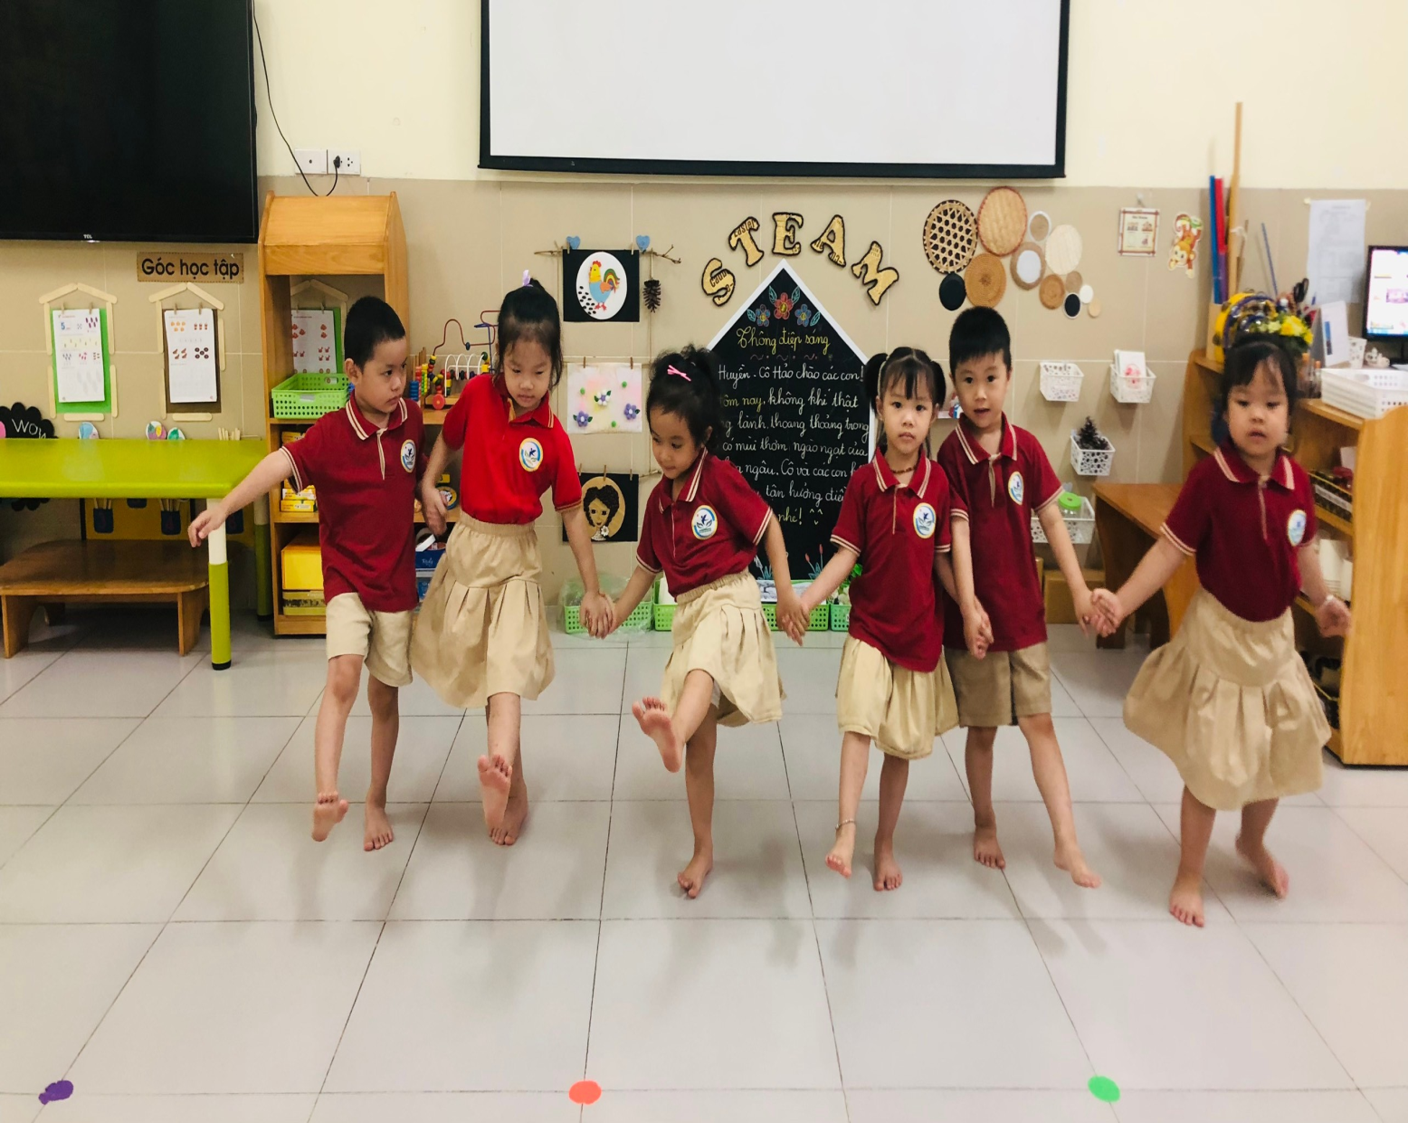
Cùng vui múa lượn
Nhập lại bên nhau
Cô hỏi bao nhiêu
Lại thành sáu bạn
Cô khen cả nhóm
Đoàn kết chăm ngoan

